Slide 1



Importación y limpieza de datos
Sesión 2:
Ricardo Ahumada Oliva
Unidad de Planificación Sanitaria y ED.
Departamento de Gestión de Redes - DSSMS

Slide 2
Agenda
Recap
Importar archivos
Áreas de crecimiento
Resumen
Objetivos principales

Slide 3

Recap
3

Slide 4
Recap
Beneficios de utilizar un lenguaje de programación como R para análisis de datos:
Pensamiento lógico y resolución de problemas (método).
Te entrega una nueva alternativa a evaluar para el desarrollo de una tarea.
Reduce tiempo en tareas repetitivas (al principio toma tiempo)
SALIR DEL COPIAR Y PEGAR
Permite conocer el proceso de análisis de información. Se guarda el flujo.
TRAZABILIDAD – ENTENDER LO QUE SE HACE – ACTUALIZAR INFORMACIÓN
Es un lenguaje – permite la comunicación con la computadora y con otras personas.
COLABORACIÓN y REPRODUCIBILIDAD (por ejemplo: en publicación científica)

Slide 5
Recap
¡El point-and-click no es reproducible!
Debemos (sobre todo en salud) documentar con precisión cada paso del análisis

Slide 6
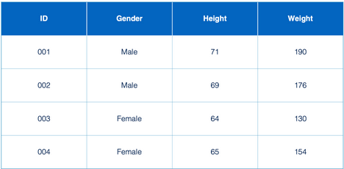
Recap
Columnas = Variables
Filas = Repeticiones
Cell/Celda/Casilla
Valores/Values

Slide 7



Recap
Lenguaje de programación usado fundamentalmente para análisis estadístico.
Ambiente de Desarrollo interactivo (IDE) que facilita el uso de R.

Slide 8
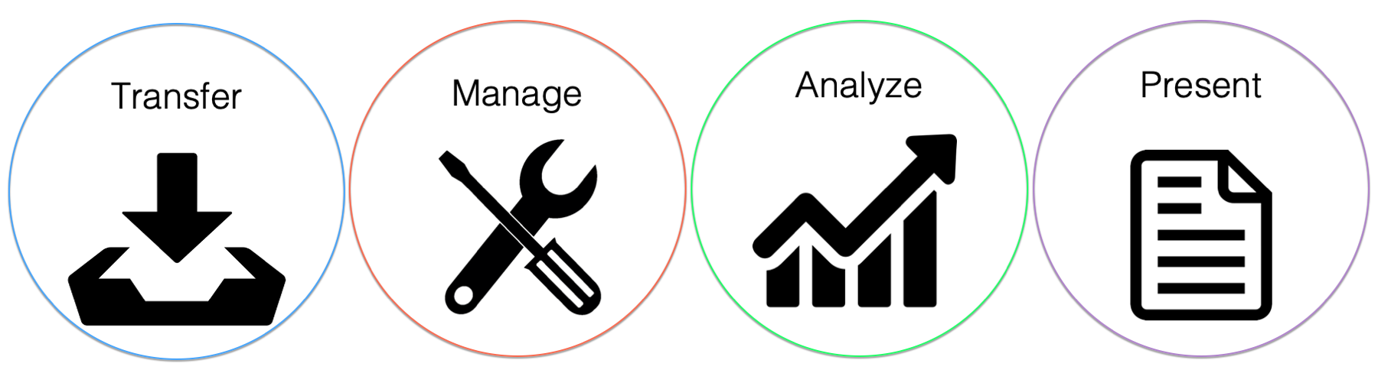
Recap

Slide 9
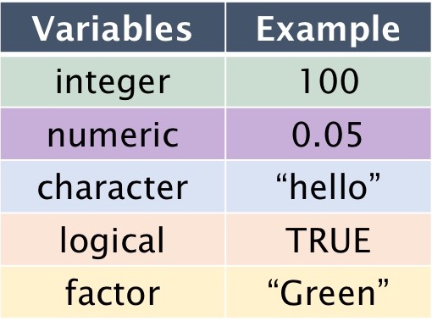
Recap
Vector
Matrix
Dataframe

Slide 10
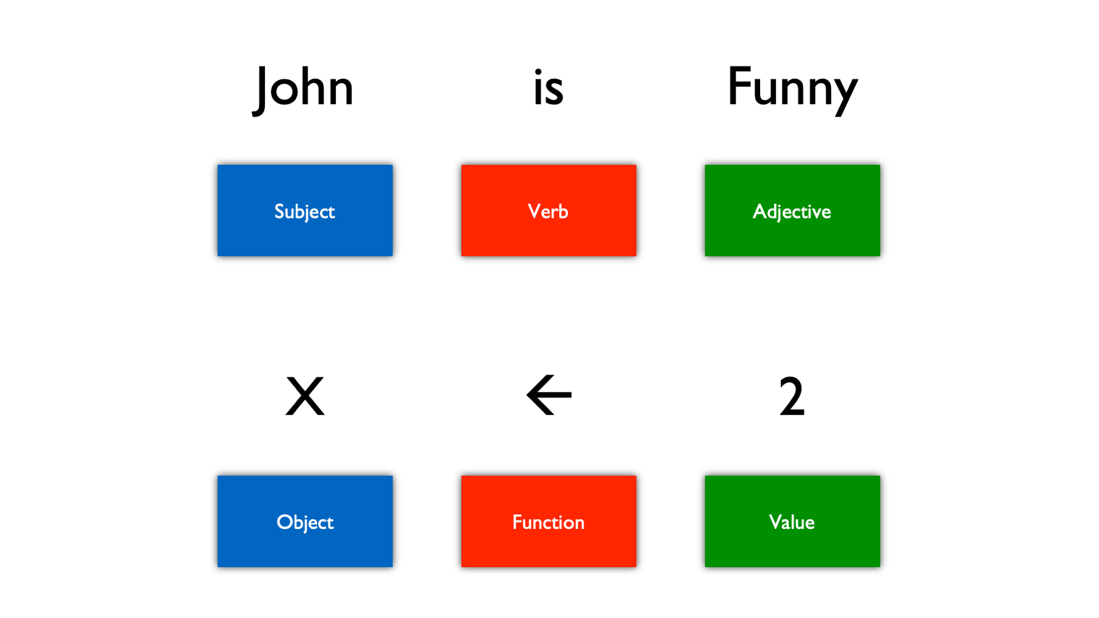
Recap
X <- 2

Slide 11
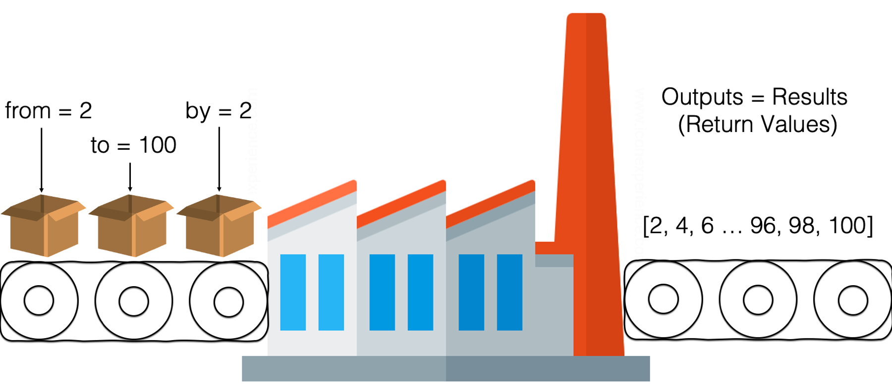
Recap
Seq()

Slide 12

Recap

Slide 13
Librerías para análisis de datos
13

Slide 14


Slide 15














https://dplyr.tidyverse.org/
https://purrr.tidyverse.org/
https://github.com/tidyverse/forcats
https://ggplot2.tidyverse.org/
https://tibble.tidyverse.org/
https://github.com/tidyverse/lubridate
https://readr.tidyverse.org/
https://magrittr.tidyverse.org/
https://readxl.tidyverse.org/
https://tidyr.tidyverse.org/
https://github.com/tidyverse/stringr
https://googlesheets4.tidyverse.org/
https://haven.tidyverse.org/

Slide 16
Con library(tidyverse) se va a cargar en RStudio
ggplot2, para visualización de datos.
dplyr, para manipular datos
tidyr, para ordenar datos
readr, para importar datos
purrr, para programación funcional
tibble, otra manera de abordar .
stringr, para manejo de cadenas o strings
forcats, para manejo de factores
lubridate, para manejo de fechas
magrittr, para hacer el código más leíble
readxl, para leer archivos Excel
googlesheets4, para leer tablas de Google.
haven, para leer archivos Stata, SAS, SPSS

Slide 17
Importar archivos
17

Slide 18
Importar archivos

Slide 19
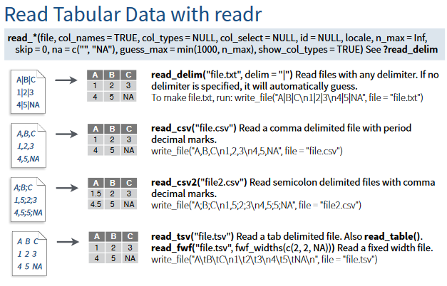
readr
El objetivo de readr es proporcionar una forma rápida y sencilla de leer datos rectangulares de archivos delimitados, como valores separados por comas (CSV) y valores separados por tabulaciones (TSV).
https://rstudio.github.io/cheatsheets/data-import.pdf

Slide 20
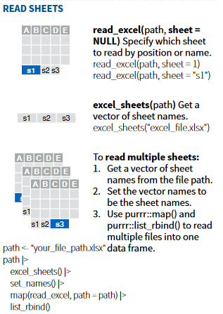
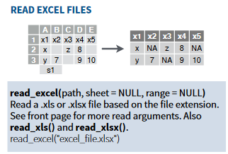
readxl
https://rstudio.github.io/cheatsheets/data-import.pdf

Slide 21

rio
El objetivo de rio es facilitar al máximo la I/E de archivos de datos en R mediante la implementación de dos funciones principales al estilo de las navajas suizas:
data <- import(file)
#Ejemplos:
data <- import(‘datos.xlsx’)
data <- import(‘datos.csv’)
export(data, archivo)
#Ejemplos:
export(data, ‘datos2.xlsx’)
export(data, ‘datos2.csv’)
export(data, ‘datos2.csv.zip’)
rio utiliza varias de las librerías de Tidyverse, pero no es parte de Tidyverse

Slide 22
rio
Tipos de archivo soportados, para usarlos todos se pueden instalar con:
install_formats()
Name | Extensions / “format” | Import Package
Archive files (handled by tar) | tar / tar.gz / tgz / tar.bz2 / tbz2 | utils
Bzip2 | bz2 / bzip2 | base
Gzip | gz / gzip | base
Zip files | zip | utils
Ambiguous file format | dat | data.table
Apache Arrow (Parquet) | parquet | nanoparquet
CSVY (CSV + YAML metadata header) | csvy | data.table
Comma-separated data | csv | data.table
Comma-separated data (European) | csv2 | data.table
Data Interchange Format | dif | utils
Epiinfo | epiinfo / rec | foreign
Excel | excel / xlsx | readxl
Excel (Legacy) | xls | readxl
Fixed-width format data | fwf | readr
Fortran data | fortran | utils
Google Sheets | googlesheets | data.table
Minitab | minitab / mtp | foreign
Pipe-separated data | psv | data.table
R syntax | r | base
SAS | sas / sas7bdat | haven
SAS XPORT | xport / xpt | haven
SPSS | sav / spss | haven
SPSS (compressed) | zsav | haven
SPSS Portable | por | haven
Saved R objects | rda / rdata | base
Serialized R objects | rds | base
Stata | dta / stata | haven
Systat | syd / systat | foreign
Tab-separated data | / tsv / txt | data.table
Text Representations of R Objects | dump | base
Weka Attribute-Relation File Format | arff / weka | foreign
XBASE database files | dbf | foreign
Clipboard | clipboard | clipr
EViews | eviews / wf1 | hexView
Fast Storage | fst | fst
Feather R/Python interchange format | feather | arrow
Graphpad Prism | pzfx | pzfx
HTML Tables | htm / html | xml2
JSON | json | jsonlite
Matlab | mat / matlab | rmatio
OpenDocument Spreadsheet | ods | readODS
OpenDocument Spreadsheet (Flat) | fods | readODS
Serialized R objects (Quick) | qs | qs
Shallow XML documents | xml | xml2
YAML | yaml / yml | yaml

Slide 23
Dataframe
Variables | Ejemplos
Integer | 100
Numeric | 0.05
Character | “hello”
Logical | TRUE
Factor | “Green”
Date | “05-07-1994”
ID | f_nacimiento | edad | imc | establecimiento | p_cardiovascular | riesgo
1 | 16-05-1970 | 54 | 22.4 | “Recreo” | FALSE | Bajo
2 |  | 75 | 28,3 | “Centro de Salud Familiar Recreo” |  | Alto
3 | 1950-10-01 | 73 | 26,9 | “CESFAM Recreo” | SI | Medio
4 | 02-01-1956 | 68 |  | “CESFAM recreo” | FALSE | Medio
5 | 05-01-1974 | 50 | 25,0 | “CESFAM Recreo” | TRUE

Slide 24
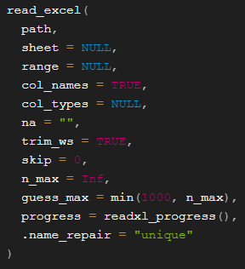
Importar archivo
> ?read_excel
data <- read_excel(
path = “le_2024.xlsx”,
sheet =“Hoja 2”,
skip = 5,
na = “NA”
)

Slide 25
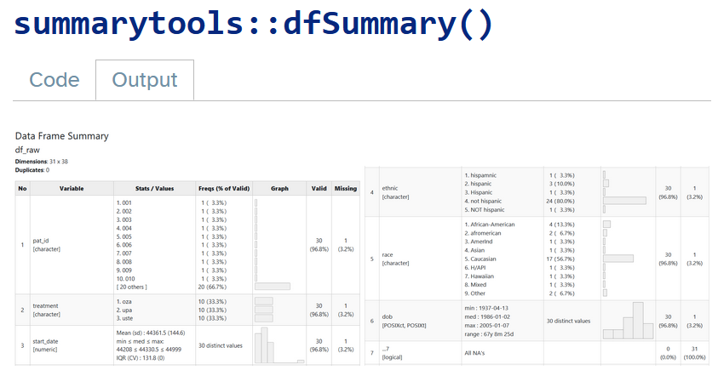
Revisar la data
> dplyr::glimpse(data)
> skimr::skim()
> base::summary()
> visdat:vis_dat()
> summarytools::dfSummary()
> DataExplorer::create_report()
> Hmisc::describe()

Slide 26
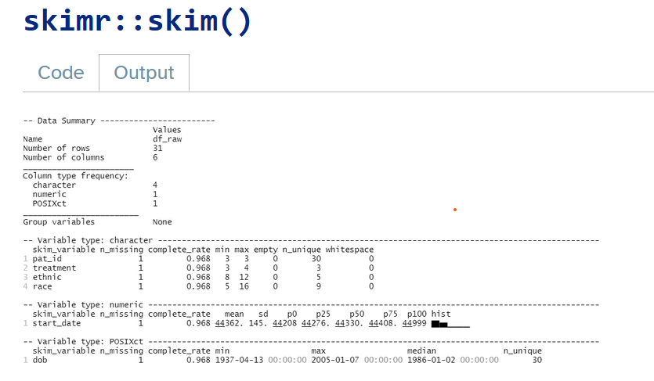
Revisar la data
> dplyr::glimpse(data)
> skimr::skim()
> base::summary()
> visdat:vis_dat()
> summarytools::dfSummary()
> DataExplorer::create_report()
> Hmisc::describe()

Slide 27

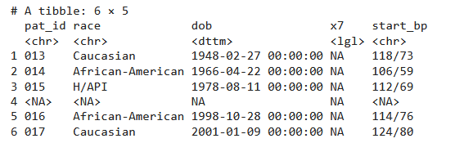
Limpiar dataframe
clean_data <- data %>%
janitor::clean_names() %>%
janitor::remove_empty(
which = c(“rows”,”cols”)
)
VS
clean_data <- data %>%
select(pat_id,race:start_bp)
slice(13:18)

Slide 28
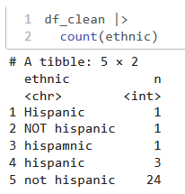
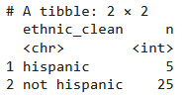
Unificar valores

Slide 29
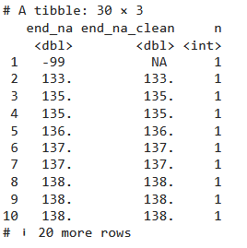
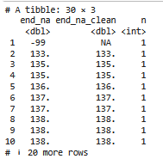
Reemplazar valores incoherentes
Revisar el dataframe para:
Corroborar la magnitud de la pérdida de datos.
Cuáles son los datos que faltan.
Usar métodos consistentes para:
Documentar decisiones.
Los valores perdidos deben coincidir con el tipo de variable(col)
NA

Slide 30
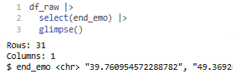
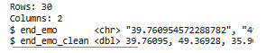
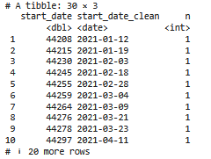
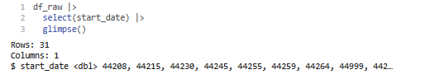
Reemplazar valores incoherentes
Convertir a fechas

Slide 31
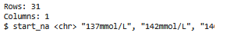
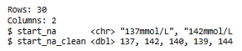
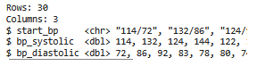
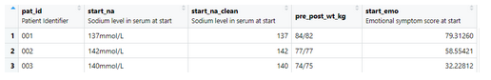
Extraer números de texto
Separar valores
Asignar etiquetas

Slide 32
Gracias

